Slide 2
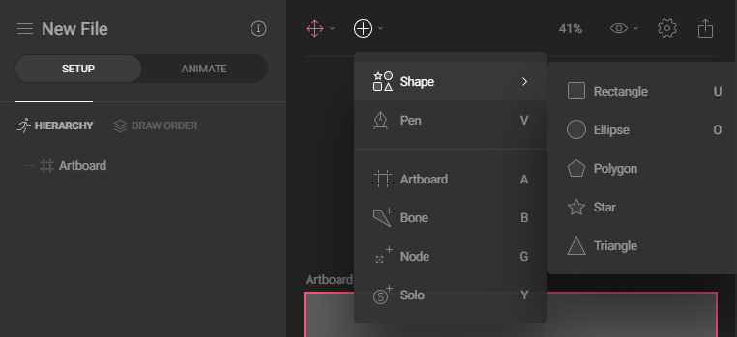
プロジェクト名前
簡単なShape
形をつくる
基本
アニメーションを設定する。

Slide 3
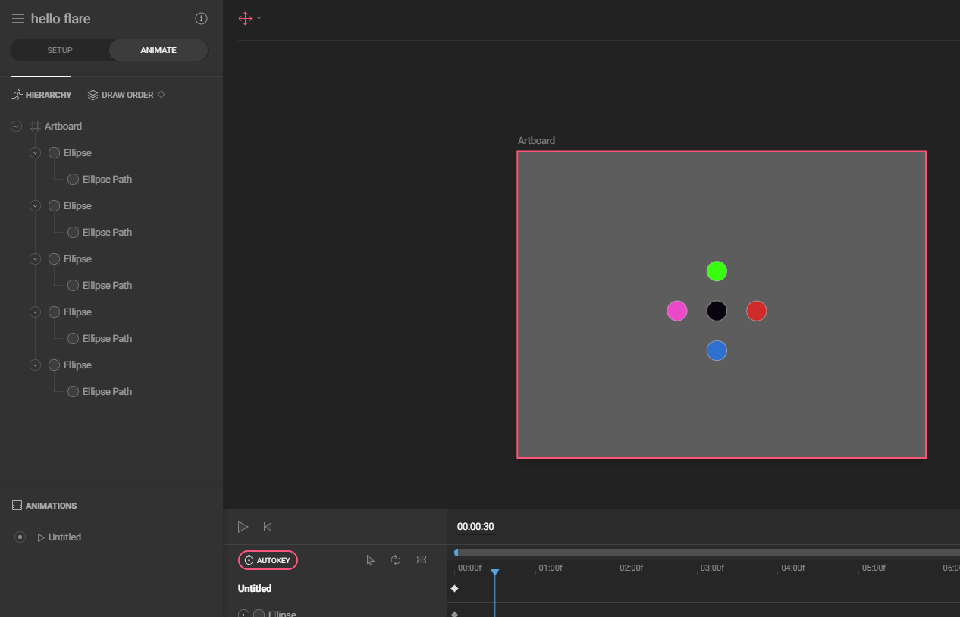
アニメーションに設定すると
下のアニメーションバーがでます。
○○○○
作ったす図形

Slide 4
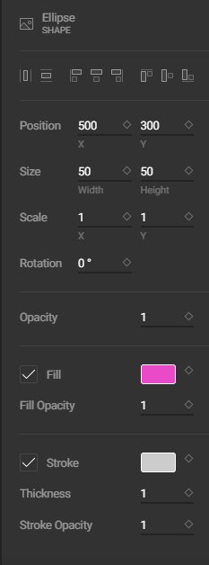
位置
サイズ
いろ

Slide 5
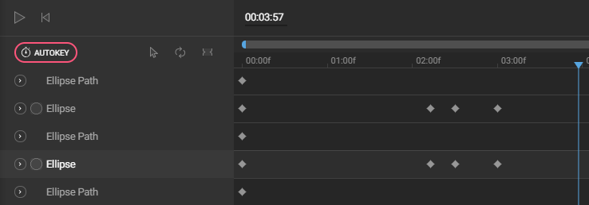
１．アニメーション終わりのポイント設定する
２．変化したいのせんたくする。ダイアモンド形
３．例えば、ｙの位置を移動したいなら、
３００ー＞４００で変える。
４．アニメーションポイントで設定したモーション確認する。

Slide 7
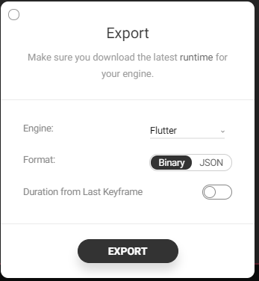
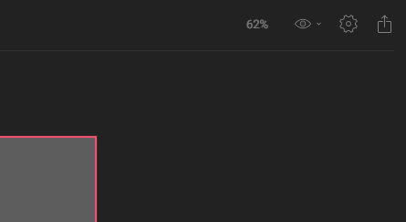
１．Exportメニュー
右の上
２．Flutter 選択。
３．Binary 選択。
４．Export
Export設定。

Slide 8
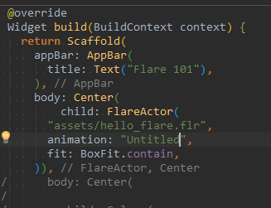
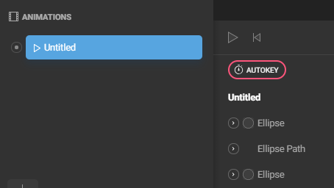
作った特にアニメーション名とコードのアニメーション名同じにしてください。
注意
Flutter
Flareのアニメーション画面

